Slide 1


18/04/2023
Formation à l’électronique numérique FPGA
Segment 3 : Transmission vidéo
Référence filière : F-230417-DIS-399-FPGA_SAFRAN
1

Slide 2
26/05/2023
Objectifs :
- Comprendre comment un écran réceptionne un signal vidéo
- Comprendre ce qu’est le VGA et comment il fonctionne
- Connaître la norme à respecter pour un signal VGA
- Comprendre le principe de convolution et l’implémentation FPGA
Référence filière : F-230417-DIS-399-FPGA_SAFRAN
2

Slide 3
26/05/2023
Evaluation , organisation et planification
- 1 journée de cours théorique, le reste en mode projet
- Une soutenance de 30 min par binôme (20min présentation, 10 min Q&R)
- Rendu technique attendu pour le Mercredi 05 Juillet
- Préparation des soutenances du Lundi 10 Juillet au jeudi 13 Juillet
- Soutenance le Lundi 17 Juillet en présence des intervenants Deverne, Safran et AJC formation
Note : La soutenance n’est pas équivalente à un entretien d’embauche; il s’agit d’un exercice pour conclure la formation
Référence filière : F-230417-DIS-399-FPGA_SAFRAN
3

Slide 4
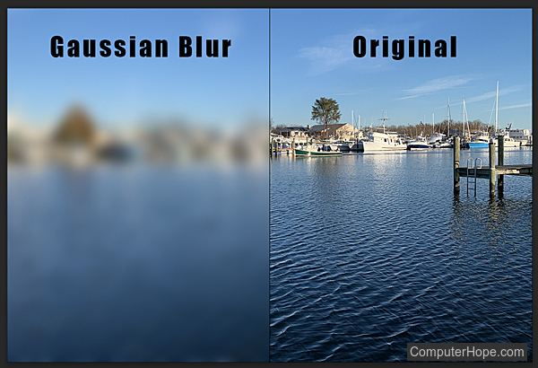
26/05/2023
Sujet de projet : réalisation d’une IP de traitement d’image sur cible Zynq7020 et affichage VGA
Référence filière : F-230417-DIS-399-FPGA_SAFRAN
4

Slide 5


26/05/2023
Sujet de projet : réalisation d’une IP de traitement d’image sur cible Zynq7020 et affichage VGA
FPGA
Générateur de pattern vidéo
Filtre gaussien
Contrôleur VGA
Référence filière : F-230417-DIS-399-FPGA_SAFRAN
5

Slide 6
26/05/2023
Sujet de projet : réalisation d’une IP de traitement d’image sur cible Zynq7020 et affichage VGA, étape intermédiaire
FPGA
Générateur de pattern vidéo
Contrôleur VGA
Référence filière : F-230417-DIS-399-FPGA_SAFRAN
6

Slide 7
Transmission vidéo
Format de la donnée
1 signal de donnée par composante R, G et B
Correspondent à des niveaux d’intensité de rouge, vert et bleu
1 pixel

Slide 8
Transmission vidéo
Balayage de l’écran
Parcourt progressif de l’image
Du coin en haut à gauche au coin en bas à droite
Première colonne
Dernière colonne
Premier pixel
Première ligne
Dernière ligne
Dernier pixel

Slide 9
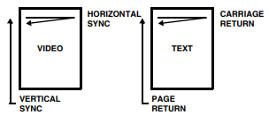
Transmission vidéo
Signaux de synchronisation
Pour définir une ligne : hsync (horizontal sync)
Pour définir une image : vsync (verticale sync)
Cas de l’écran
Cas de la machine à écrire
Notes:
Source de l’image : https://www.renesas.com/us/en/document/apn/an9513-component-video-sync-formats

Slide 10
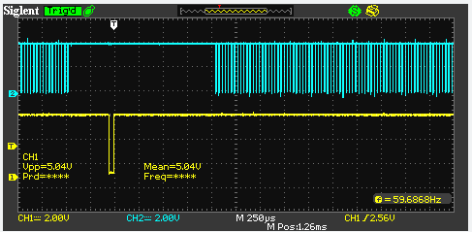
Transmission vidéo
Signaux de synchronisation
Pour définir une ligne : hsync (horizontal sync)
Pour définir une image : vsync (verticale sync)
Notes:
Source de l’image : https://www.renesas.com/us/en/document/apn/an9513-component-video-sync-formats

Slide 11
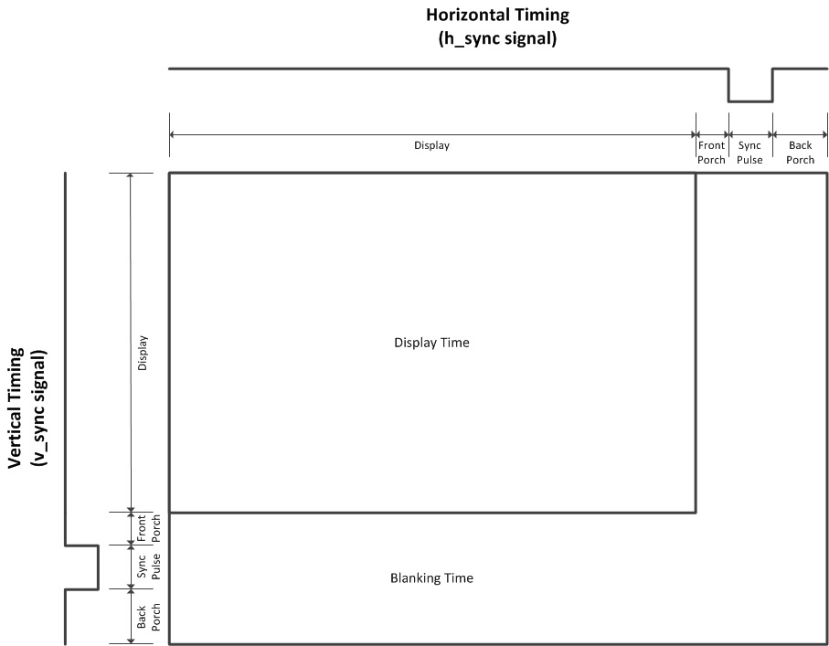
Transmission vidéo
Timing du VGA
HSYNC
VSYNC
Image visible
Image virtuelle

Slide 12
Transmission vidéo
Quelque normes vidéo
HD : format 1280x720 pixels
Full HD : format 19220x1080 pixels
PAL : envoie la donnée avec le format YUV
VGA : format 640x480 pixels, palette d’environ 16 millions de couleurs

Slide 13
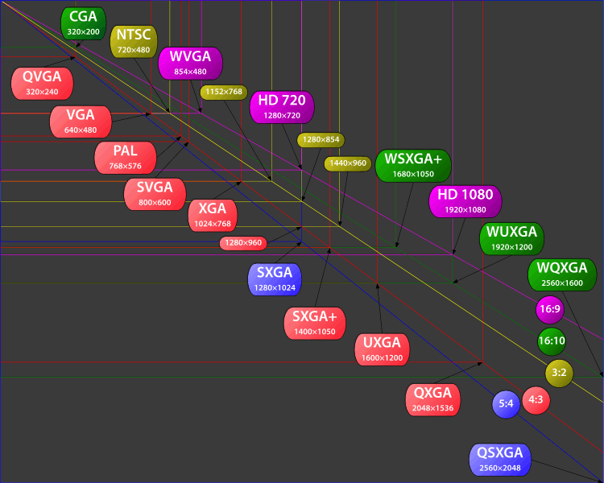
Transmission vidéo

Slide 14
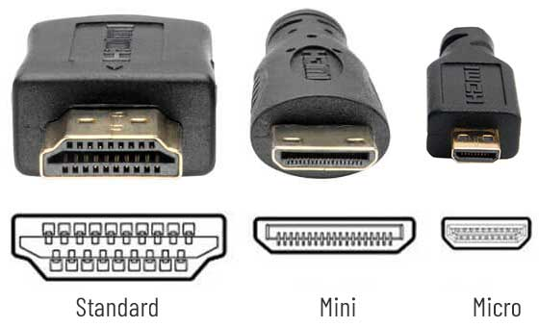
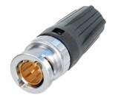
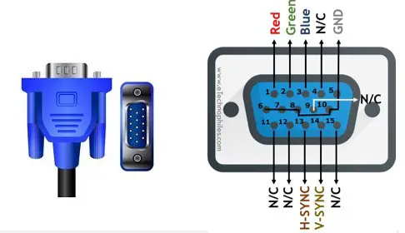
Transmission vidéo
Différents connecteur vidéos
HDMI : utilisé avec des câbles d’une longueur de 2 à 3 mètres
SDI : utilisé pour des distances supérieures à 3 mètres
VGA : ancien système

Slide 15
Transmission vidéo
Différents connecteur vidéos
HDMI : utilisé avec des câbles d’une longueur de 2 à 3 mètres
VGA : ancien système
SDI : utilisé pour des distances supérieures à 3 mètre

Slide 16
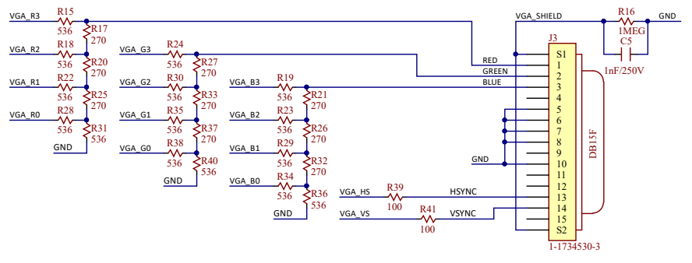
Transmission vidéo
Digital to Analog Converter – DAC
Signal analogique
Donnée numérique sur 4 bits
Intensité de rouge
Intensité de vert
Intensité de bleu
Schéma issu de la documentation du Pmod VGA

Slide 17
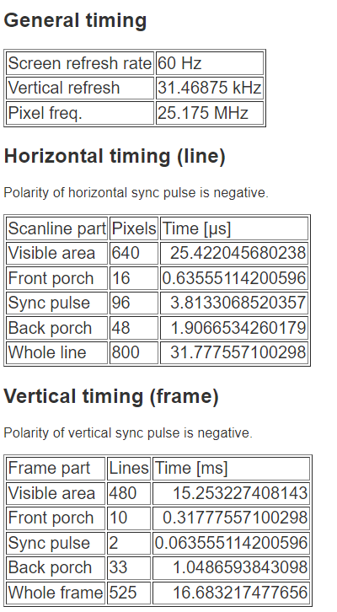
Transmission vidéo

Slide 18
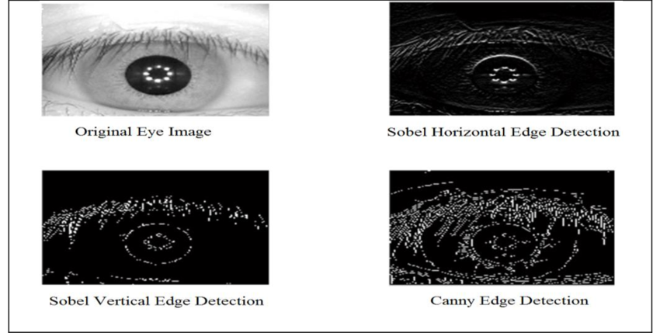
Traitement de l’image
Filtrage
En traitement d’image, le filtrage permet d’isoler de l’information ; exemple avec les filtres de canny et Sobel (équivalent à un filtre passe haut)

Slide 19
Traitement de l’image
Filtrage
Dans le cas du filtre de gauss, nous appliquons un filtre passe-bas, les contours et zones à fort contraste deviennent alors floues (on va voir comment par la suite)
Basse fréquence
Haute fréquence

Slide 20
Traitement de l’image
Filtrage
Expliquons la notion de haute / basse fréquence en imagerie
Basse fréquence : peu de variation de la luminosité
Haute fréquence : importante variation de la luminosité

Slide 21
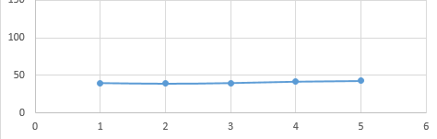
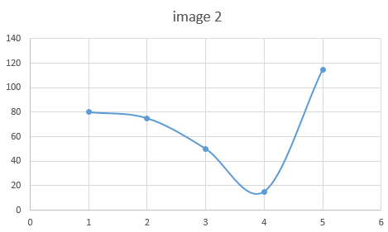
Traitement de l’image
Filtrage
Expliquons la notion de haute / basse fréquence en imagerie, le cas d’une ligne d’image (1D)
40 | 39 | 40 | 42 | 43
80 | 75 | 50 | 15 | 115

Slide 22
Traitement de l’image
Filtrage
Observons l’effet d’une moyenne glissante sur cet exemple
0 | 80 | 75 | 50 | 15 | 115 | 0
 | 51,7 | 68,3 | 46,7 | 60 | 43,3
0 | 80 | 75 | 50 | 15 | 115 | 0
 | 51,7 | 68,3 | 46,7 | 60 | 43,3
0 | 80 | 75 | 50 | 15 | 115 | 0
 | 51,7 | 68,3 | 46,7 | 60 | 43,3
0 | 80 | 75 | 50 | 15 | 115 | 0
 | 51,7 | 68,3 | 46,7 | 60 | 43,3

Slide 23
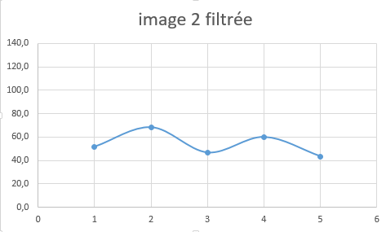
Traitement de l’image
Filtrage
Observons l’effet d’une moyenne glissante sur cet exemple
0 | 80 | 75 | 50 | 15 | 115 | 0
 | 51,7 | 68,3 | 46,7 | 60 | 43,3

Slide 24
Traitement de l’image
Filtrage
Observons l’effet d’une moyenne glissante sur cet exemple
On obtient bien un signal avec moins d’amplitude ; des variations plus lentes et donc moins de contraste

Slide 25
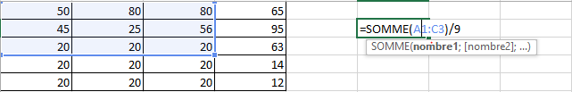
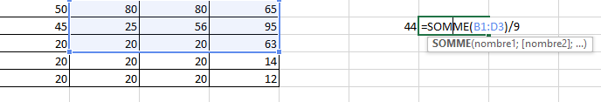
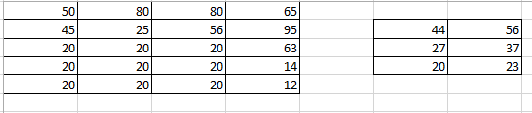
Traitement de l’image
Filtrage
Nous avons vu un exemple en 1D, passons maintenant en 2D avec le même principe de filtre à moyenne : Dans l’alentour du pixel, nous réalisons la moyenne des valeurs de chaque pixel voisin.

Slide 26
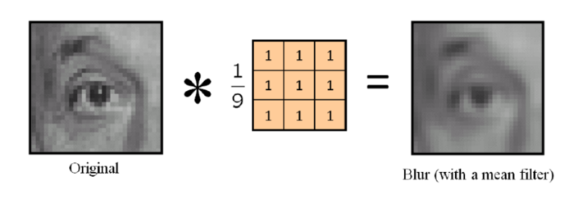
Traitement de l’image
Filtrage
Dans cet exemple nous exprimons la sortie du filtre par une moyenne non pondérée de 9 pixels.
La fenêtre glissante (que nous déplaçons de gauche à droite) s’appelle aussi le cœur de convolution (kernel en anglais).
Dans notre exemple, le cœur de convolution peut être représenté comme ci-dessous; chaque composant du cœur possédant un poids de 1, la somme est ensuite divisée par 9.

Slide 27
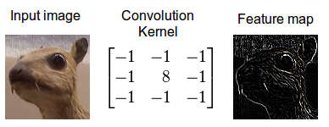
Traitement de l’image
Filtrage
En faisant varier les poids il est possible de produire des comportements différents comme dans l’exemple ci-dessous (détection de contours, filtre passe-haut)

Slide 28
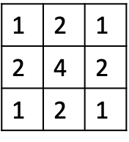
Traitement de l’image
Filtrage
Dans le cas du filtrage de gauss, le cœur de convolution représenté ci-dessous :

Slide 29
Traitement de l’image
Filtrage
Pour implémenter la fonction de filtrage par convolution 2D nous devrons employer une architecture appelée « silding window architecture » décrite dans cet article :
https://arxiv.org/ftp/arxiv/papers/1404/1404.3877.pdf

Slide 30
26/05/2023
Phase 1 d’étude de faisabilité et cadrage
- Etudier les ressources en ligne afin de mettre en œuvre le système dans sa forme intermédiaire
- Proposer une série d’analyse, de test et de démonstrations qui vous permettront de votre le système dans cette forme intermédiaire, les consigner dans un document que vous initierez en tant que plan de validation
Note : Vous pouvez utiliser des ressources en lignes (y compris du code; vous n’êtes pas dans l’obligation de tout faire à la main)
Référence filière : F-230417-DIS-399-FPGA_SAFRAN
30

Slide 31
26/05/2023
Phase 2 d’étude de faisabilité et cadrage
- Etudier les ressources en ligne afin de mettre en œuvre le système dans sa forme finale
- Proposer une série d’analyse, de test et de démonstrations qui vous permettront de votre le système dans cette forme intermédiaire, les consigner dans un document que vous initierez en tant que plan de validation
Note : Vous pouvez utiliser des ressources en lignes (y compris du code; vous n’êtes pas dans l’obligation de tout faire à la main)
Référence filière : F-230417-DIS-399-FPGA_SAFRAN
31

Slide 32
26/05/2023
Phase 3 Réalisation
Après validation de votre plan d’action avec le formateur, implémenter l’architecture du système
Référence filière : F-230417-DIS-399-FPGA_SAFRAN
32

Slide 33
26/05/2023
Rappel
Analyse : résultat obtenu en mettant en œuvre une modélisation ou une simulation d’une parti du système
Test : Résultat obtenu par mesure physique (Scope ou ILA) du système soumis à un pattern d’entrée connu
Démonstration : Résultat obtenu en mettant en œuvre le système dans les conditions de fonctionnement finales (Vidéo du système en fonctionnement, autre acquisition vidéo)
Référence filière : F-230417-DIS-399-FPGA_SAFRAN
33

